Slide 1


💰 Gérer son budget à l'ère numérique
Bienvenue dans cet atelier pratique ! Aujourd'hui, nous explorons ensemble les outils numériques qui rendent la gestion de budget simple, accessible et même… agréable. Que vous soyez débutant ou déjà familier avec les applications, vous repartirez avec des astuces concrètes pour mieux maîtriser vos finances au quotidien.

Slide 2
📋 Au programme de cet atelier
Un parcours en 8 étapes pour tout comprendre, de zéro à expert :
01
02
03
Pourquoi gérer son budget ?
Les outils numériques
Méthodes et astuces
Les bénéfices concrets d'un suivi
régulier.
Tour d'horizon des applications
Phares.
Comment bien démarrer et tenir dans le temps.
04
05
Bons plans & économies
Sécurité & confidentialité
Les outils pour dépenser moins au quotidien.
Ce qu'il faut savoir avant de se lancer.

Slide 3



🤔 Pourquoi suivre son budget ?
Beaucoup d'entre nous finissent le mois en se demandant où est passé l'argent. Sans suivi, les petites dépenses s'accumulent silencieusement. Un budget bien tenu, c'est la liberté de faire des choix éclairés.
🎯 Reprendre le contrôle
Savoir exactement ce que l'on gagne, ce que l'on dépense, et ce qui reste. Fini les mauvaises surprises à la fin du mois.
🛡️ Anticiper les imprévus
Constituer une épargne de précaution pour faire face aux coups durs : panne de voiture, frais médicaux, réparations…
✈️ Réaliser ses projets
Partir en vacances, acheter un équipement, aider ses enfants… Un budget maîtrisé transforme les rêves en projets concrets.

Slide 4
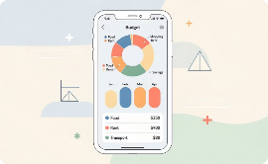
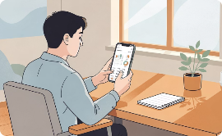
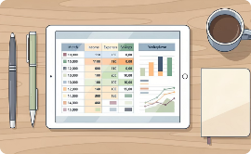
📱 Tour d'horizon des applications de budget
Il existe aujourd'hui des dizaines d'applications pour gérer ses finances. Voici les plus populaires
en France, pour tous les profils :
💳 Linxo
📊 Bankin'
📈 Budgea
L'application française de référence. Elle se connecte à vos comptes bancaires et catégorise automatiquement vos dépenses. Idéale pour avoir une vue d'ensemble instantanée.
Très populaire et intuitive, Bankin' agrège tous vos comptes en un seul endroit. Son coach financier virtuel vous alerte sur vos habitudes de dépenses.
Solution complète avec tableaux de bord personnalisables. Parfaite pour ceux qui aiment analyser leurs finances en détail et définir des budgets par catégorie.
Ces applications utilisent une connexion sécurisée dite DSP2 (norme européenne). Elles peuvent lire vos données bancaires mais ne peuvent jamais effectuer d'opérations à votre place.

Slide 5

🆓 Applications gratuites vs. payantes
Pas besoin de dépenser de l'argent pour gérer… son argent ! La plupart des outils proposent une version gratuite très complète. Voici comment choisir :
Version gratuite
Version premium
(~3–5 €/mois)
Suffisante pour la grande majorité des utilisateurs
Pour aller plus loin dans l'analyse
Connexion à 1 ou 2 banques
Catégorisation automatique
Tableaux de dépenses basiques
Alertes de solde
Historique sur 3 mois
Connexion illimitée à toutes les banques
Prévisions et simulations
Catégories personnalisées avancées
Export des données (Excel, PDF)
Historique illimité

Slide 6
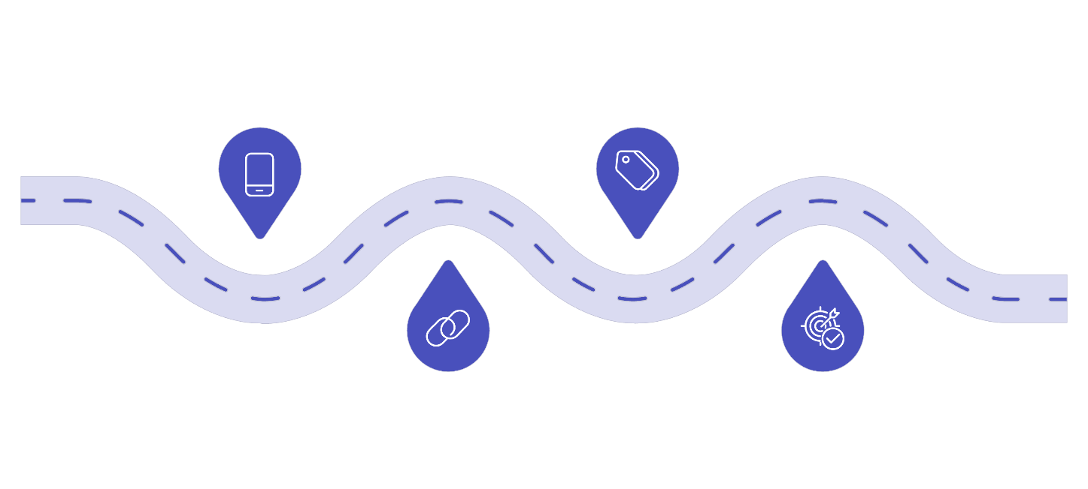
🛠️ Comment bien démarrer : les premières étapes
Se lancer dans la gestion budgétaire numérique ne prend que quelques minutes. Suivez ces étapes simples pour démarrer sur de bonnes bases :
Vérifier catégories
Choisir app
Sélectionnez une application adaptée
Ajustez les catégories de dépenses
Connecter comptes
Définir objectifs
Reliez vos comptes bancaires en sécurité
Fixez vos cibles d'épargne claires
La clé du succès : ne pas chercher la perfection dès le départ. Commencez par observer vos dépenses pendant un mois sans rien changer. Cette photographie de vos habitudes est la base de tout changement durable.
Consacrer 10 minutes par semaine à vérifier son application suffit pour maintenir un suivi efficace. Choisissez un moment régulier : le dimanche soir, par exemple !

Slide 7
💡 Astuces pour optimiser son budget
Au-delà des applications, quelques méthodes éprouvées permettent de transformer ses habitudes financières en profondeur :
🥇 La règle 50/30/20
✉️ La méthode des enveloppes
50 % pour les besoins essentiels (loyer, courses, factures), 30 % pour les plaisirs, 20 % pour l'épargne. Une répartition simple et efficace.
Numérisée dans les apps, elle consiste à allouer un budget fixe à chaque catégorie. Quand l'enveloppe est vide, on s'arrête. Discipline garantie !
🔄 Le virement automatique
📅 Le bilan mensuel
Programmez un virement vers votre épargne dès réception de votre salaire. Vous épargnez d'abord, vous dépensez ensuite : c'est le secret des bons épargnants.
Une fois par mois, prenez 15 minutes pour analyser vos dépenses. Qu'est-ce qui a bien fonctionné ? Où avez-vous dépassé ? Ajustez pour le mois suivant.

Slide 8

🏷️ Bons plans & outils pour dépenser moins
La gestion de budget ne se limite pas au suivi des dépenses. Il existe aussi d'excellents outils numériques pour payer moins cher au quotidien :
📲 Applications de cashback
🛒 Comparateurs de prix
Lydia, Joko, iGraal — Ces apps vous remboursent un pourcentage de vos achats chez des commerçants partenaires. Jusqu'à 10 % remboursé sur certaines enseignes !
Idealo, LeGuide, Google Shopping — Avant tout achat important, comparez les prix en ligne. Quelques secondes suffisent pour économiser plusieurs dizaines d'euros.
🍽️ Anti-gaspillage alimentaire
⚡ Négocier ses abonnements
Too Good To Go, Phenix — Récupérez des paniers-repas invendus à prix réduit auprès de restaurants et supermarchés. Économies et écologie réunies !
Papernest, HelloWatt — Ces services analysent vos contrats (énergie, assurances, téléphonie) et vous aident à renégocier ou à changer de fournisseur pour payer moins.

Slide 9
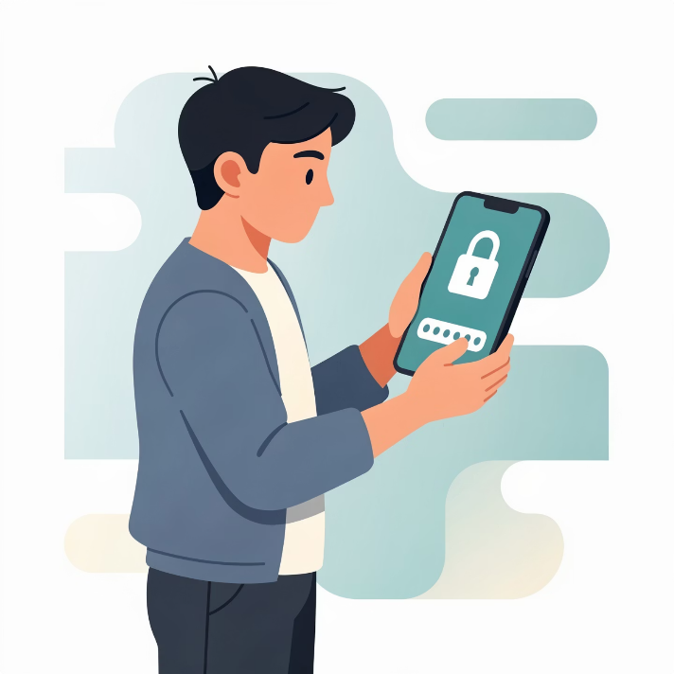

🔒 Sécurité & confidentialité : ce qu'il faut savoir
La principale réticence à utiliser ces outils est souvent la question de la sécurité. Voici les éléments essentiels pour faire des choix éclairés et serein :
✅ Ce qui est sécurisé
Connexion via norme DSP2 (obligation européenne)
Chiffrement des données bancaires
Applications agréées par l'ACPR (régulateur français)
Authentification à deux facteurs disponible
⚠️ Les bons réflexes
Utiliser un mot de passe fort et unique
Activer la double authentification
Télécharger uniquement sur App Store / Google Play officiels
Vérifier que l'app est agréée ACPR sur leur site
Ne communiquez jamais vos codes PIN bancaires ou mots de passe à une application. Les agrégateurs de comptes légaux n'en ont pas besoin et ne les demandent pas.

Slide 10
🎉 Vous êtes prêt·e à vous lancer !
La gestion de budget numérique n'est pas réservée aux experts en finance. Avec les bons outils, quelques minutes par semaine suffisent pour transformer votre relation à l'argent.
🚀 Cette semaine
📅 Ce mois-ci
🌟 Dans 3 mois
Téléchargez Linxo ou Bankin' (gratuit) et connectez votre compte principal. Observez simplement vos catégories de dépenses.
Appliquez la règle 50/30/20 à votre prochain salaire. Programmez un virement automatique vers votre épargne, même modeste.
Faites votre premier bilan trimestriel. Vous serez surpris·e des progrès accomplis et des économies réalisées sans effort particulier !
Rappel bienveillant : Il n'y a pas de bonne ou de mauvaise façon de commencer. L'important, c'est de faire le premier pas. Chaque petit geste compte et s'accumule dans le temps. 💪

Slide 11
Offre départementale d’Inclusion Numérique
Voici les 5 offres et services dispensés par l’équipe départementale
des Conseiller.es numériques :
Accompagnement individuel
Ateliers collectifs
Le Pass Numérique
Vous rencontrez un problème spécifique ? Nos conseiller.es vous reçoivent sur rendez-vous pour un suivi personnalisé en CMS.
Des sessions en présentiel animées par vos conseiller.es numériques dans plusieurs communes du Lot-et-Garonne, pour être au plus proche de chez vous.
Dispositif qui finance des formations aux compétences numériques de par des formateurs agréés.
Ordi Solidaire
Parents-Connectés
Reconditionnement de matériel informatique revendu à prix solidaires, dans le cadre d'un chantier d'insertion.
Après une formation, les parents des collégiens reçoivent gratuitement un ordinateur reconditionné, l'ensemble du dispositif étant intégralement pris en charge.

Slide 12
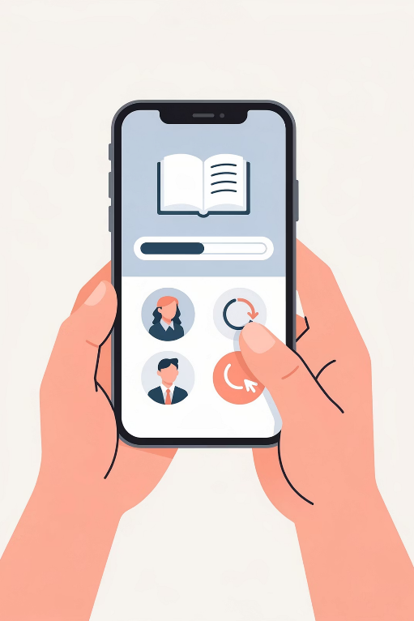
Besoin d'aide ? Nous sommes là !
Pour nous joindre…
📞 Téléphone
🌐 Site web
05 53 47 31 32
lotetgaronne.fr/inclusion-numerique
📧 Email
conseiller-numerique@lotetgaronne.fr

